Slide 1
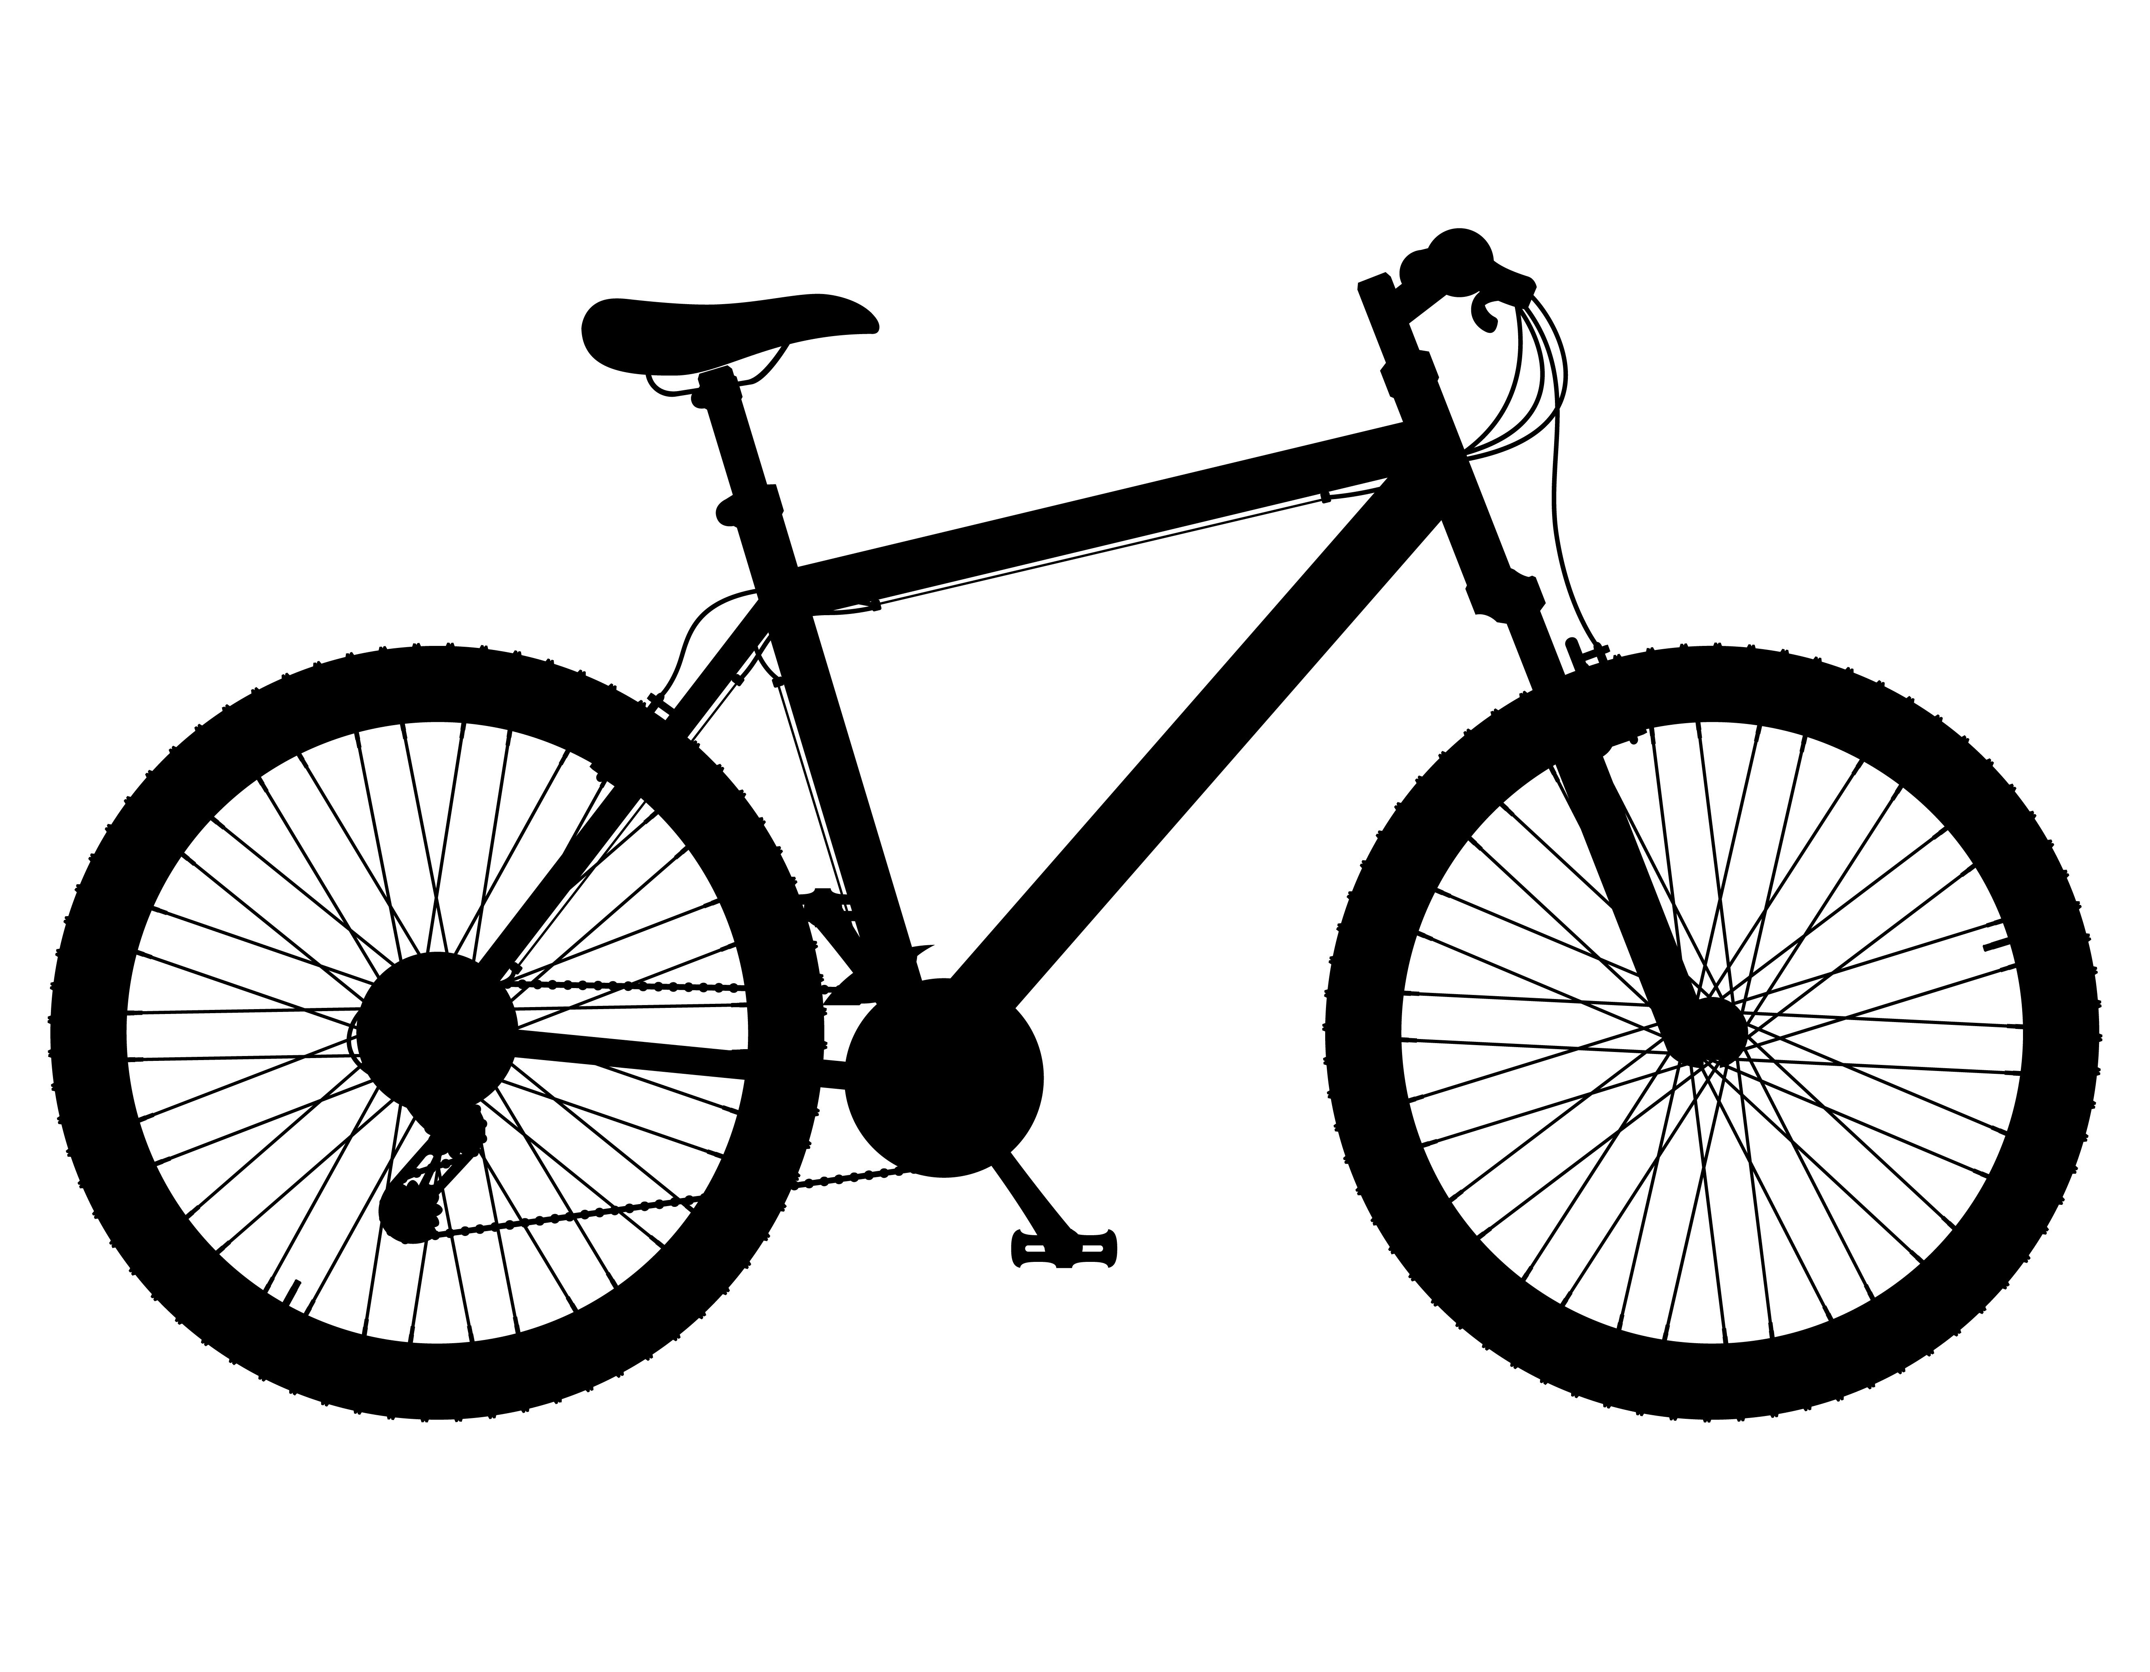
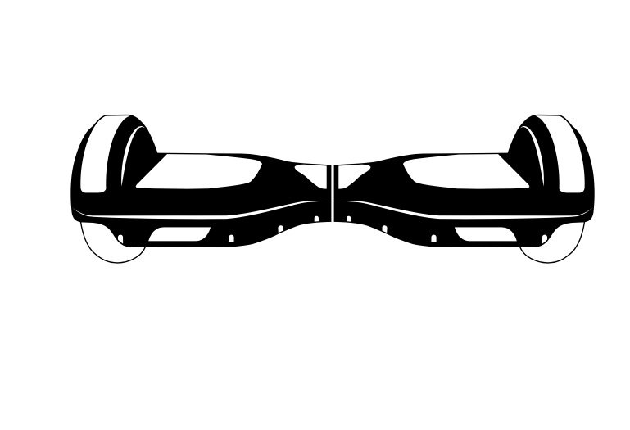
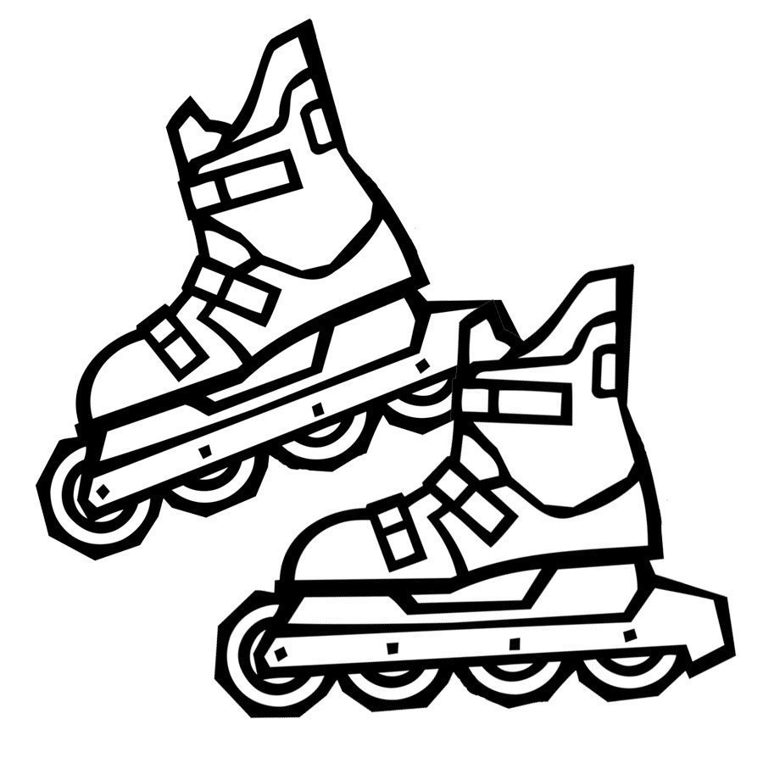
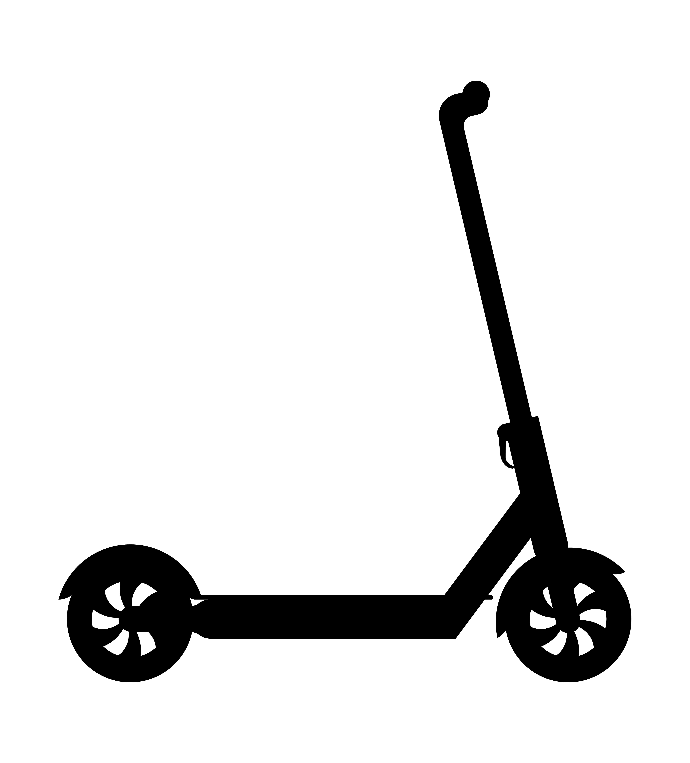
Как воспитать лидерские качества в команде ЮИД
Сиротенко Александр Сергеевич — Председатель комиссии по велотриалу Федерации велосипедного спорта России,
педагог ГБОУДО ЦДЮТ «Бибирево»

Slide 2
Первые шаги команды
Желание посещать занятия
Понятная цель для педагога
Лидерство
Сплочение
коллектива
Совместные задачи и их реализация
Командная дисциплина

Slide 3
Станция «Фигурное вождение»
1. Определение графика тренировок. 2-3 тренировки в неделю по 2 часа.
2. Накатывание подводящих упражнений до уверенного уровня.
3. Накатывание основных упражнений в щедящем режиме до уверенного уровня.
4. Отработка основных упражнений станции Фигурное вождение.
5. Отчетные соревнования с разбором ошибок от участников.

Slide 4
Станция «Автогородок»
1. Определение графика тренировок. Минимум 2 тренировки в неделю по 1,5 часа.
2. Расстановка станций. Накатывание безошибочного маршрута.
3. Изменение конфигурации площадки путем изменения местоположения станций;
4. Отработка четкости движений.

Slide 5
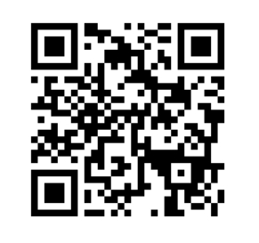
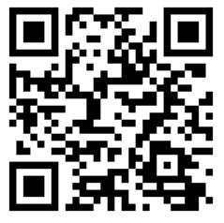
Видео материалы
На сайте городского оператора по профилактике ДДТТ есть множество видеоматериала для детей и педагогов
Видео по
велотематике:
Страница ВК:

